Slide 1
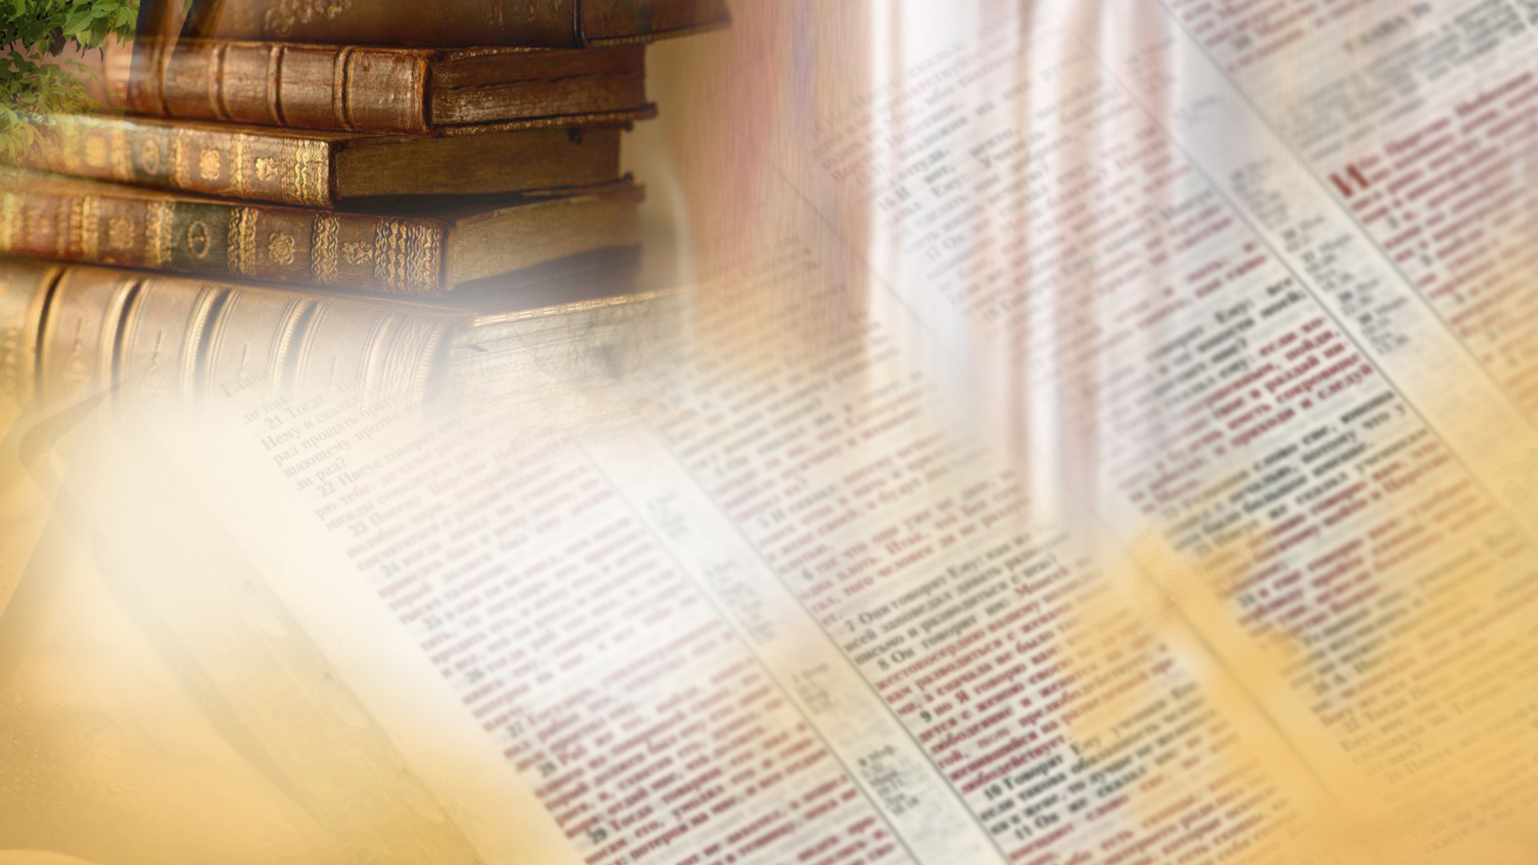
Щиро вітаємо вас!
Суботня школа

Slide 2
Книга Буття як основа
Братнє спілкування:
- Як ви відчували Божу присутність минулого тижня?
- Як ви ділилися з тими, хто був поруч з вами минулого тижня, пророцтвом, яке ви добре розумієте?
Notes:
2

Slide 3
Суботня школа
Урок №3
Образи зі шлюбу
Notes:
3

Slide 4
Урок №3
образи зі шлюбу
Активна підготовка:
Що доброго і що складного в шлюбі?
Notes:
Фразеологізми
4

Slide 5
Урок №3
образи зі шлюбу
Пам’ятний вірш:
«І сказав він мені: Напиши: Блаженні покликані на весільну вечерю Агнця! І сказав він мені: Це правдиві Божі слова!»
Об’явлення 19:9
Notes:
Чому ворожнеча?
5

Slide 6
Урок №3
образи зі шлюбу
Головна думка уроку:
Шлюб – ілюстрація стосунків між Богом і грішним людством.
Який її зв’язок з біблійними пророцтвами?
Notes:
6

Slide 7
Урок №3
образи зі шлюбу
Дослідження Біблії:
1. Який принцип закладений в шлюбі щодо відносин Христа з людством?
Буття 2:23-25; Ефесян 5:29-32
Notes:
7

Slide 8
Урок №3
образи зі шлюбу
Дослідження Біблії:
2. Що зробило «наречену» вродливою та досконалою?
Єзекіїля 16:4-14
Notes:
8

Slide 9
Урок №3
образи зі шлюбу
Дослідження Біблії:
3. Як Бог сприймає біль людського гріха і бунту? У чому проявився «перелюб» тієї, хто мала відображати славу Божу?
Осії 1:2, 3:3; Об’явлення 17:1, 18:1-4
Notes:
9

Slide 10
Урок №3
образи зі шлюбу
Дослідження Біблії:
4. У чому духовний зміст вибору Авраамом дружини для сина Ісака?
Буття 24:1-4, 57-67
Notes:
10

Slide 11
Урок №3
образи зі шлюбу
Дослідження Біблії:
5. Які наслідки має «шлюбна невірність»? Що дає гарантію, що вірні отримають обіцяне?
Об’явлення 19:1-9; 21:1-4; 1Петра 1:18-19
Notes:
11

Slide 12
Урок №3
образи зі шлюбу
Актуальність:
Як стосунки в сім’ї впливають на стосунки в церкві?
Notes:
12

Slide 13
Урок №3
образи зі шлюбу
Практичне застосування:
Як метафора шлюбу стосується ваших особистих стосунків із Богом і що вона прояснює у них?
Notes:
13

Slide 14
Урок №3
образи зі шлюбу
Висновок:
Стосунки між Богом і людською родиною стають зрозумілішими через таїнство шлюбу. Господь любить свій народ і дав доказ Своєї любові – Голгофу. Тож і Його народ має любити Його та давати свідчення цієї любові.
Notes:
14

Slide 15
Урок №3
образи зі шлюбу
Домашнє завдання:
На прикладі сімейних стосунків поділіться з оточуючими, яких взаємин очікує Бог від тих, кого створив і викупив.
Notes:
15

